Slide 1
研究計畫出差申請作業
專任人員專用

Slide 2
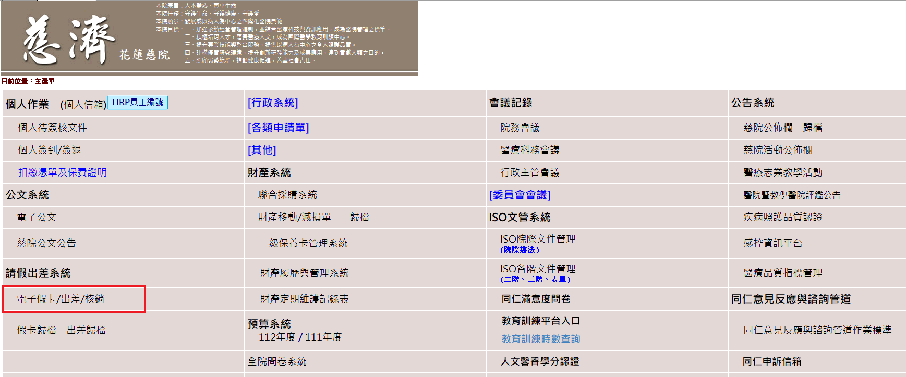
系統登錄流程(1/2)
花蓮慈濟入口站->請假出差系統-【電子假卡/出差/核銷】

Slide 3
系統登錄流程(2/2)
建立新申請->【研究計畫出差旅費核銷單】->確定

Slide 4
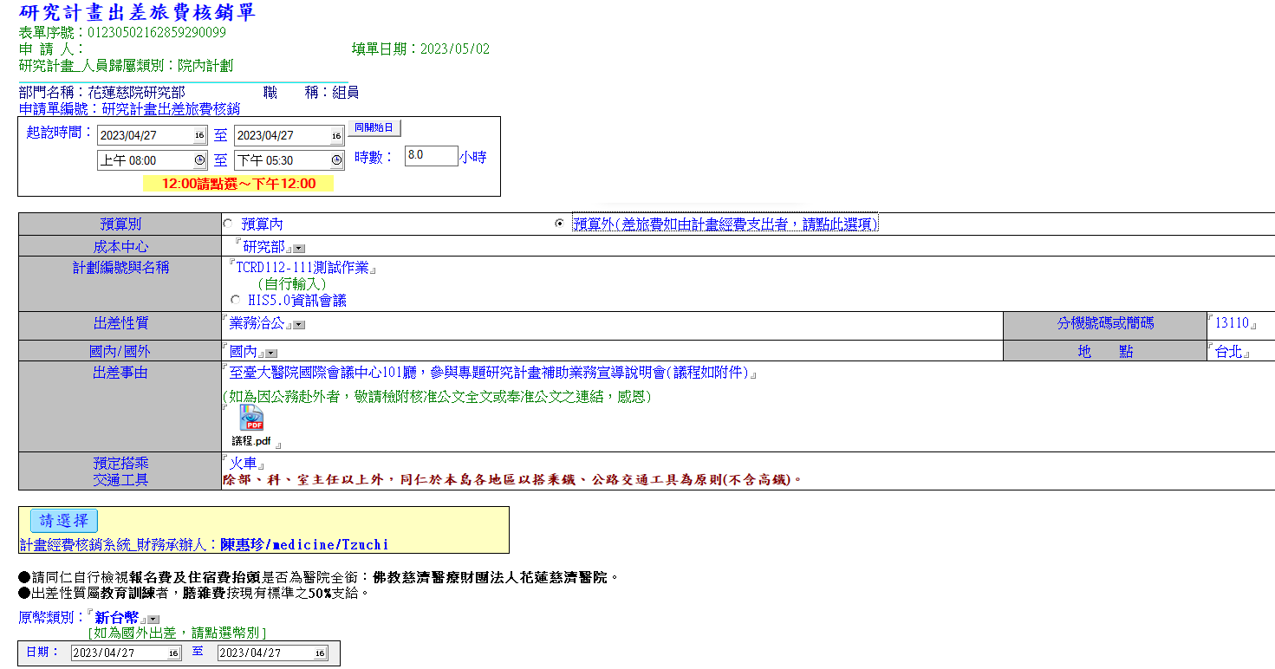
表單申請流程(1/2)
第一階段：請假作業(依出差事宜據實填寫，如圖示)

Slide 5
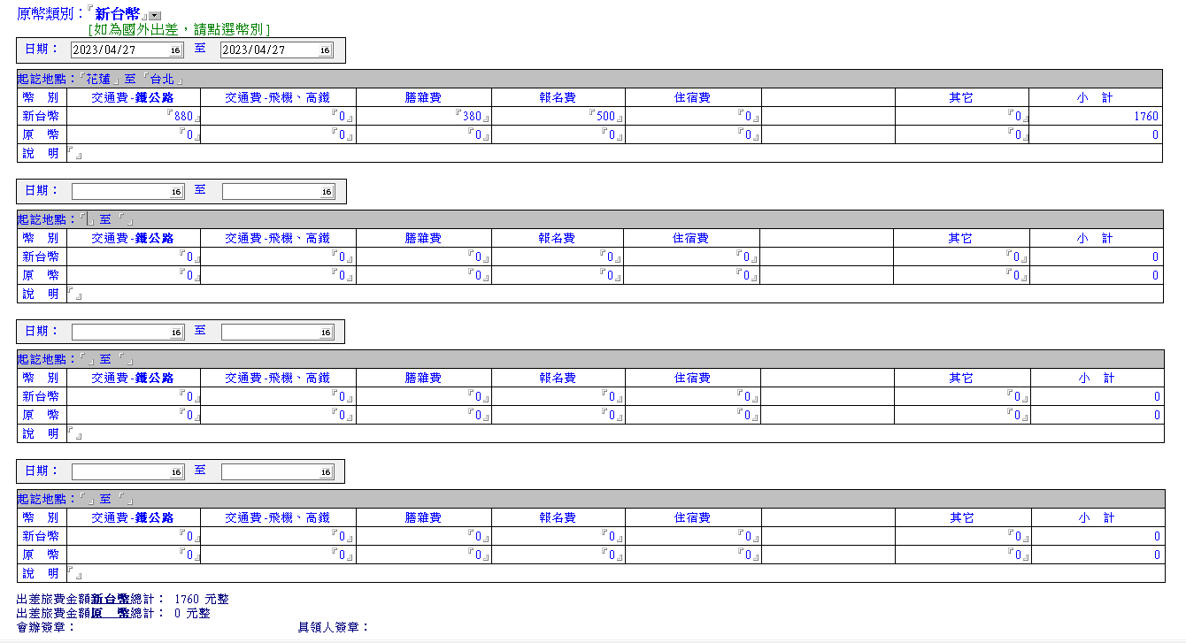
表單申請流程(2/2)
第二階段：請款作業(依出差事宜據實填寫，如圖示)

Slide 6
核銷作業
依規定檢附核決之出差旅費核銷單、發票或收據等憑證，唯，慈濟資金補助計畫案(含院內、法人、IMAR)不須提供火車票票根。

